Slide 1
21-8
These materials are by the Kongki Ka Project and are made available to you under the terms of the Creative Commons Attribution ShareAlike license 4.0.
You have permission to share and redistribute these materials in any format and to make reasonable revisions and adaptations of this translation, provided that:
You include the above licence and source information.
If you redistribute these materials or create derivatives, you must distribute your contributions under the same license as the original.
The Holy Bible, Berean Standard Bible, BSB is produced in cooperation with Bible Hub, Discovery Bible, OpenBible.com, and the Berean Bible Translation Committee. This text of God's Word has been dedicated to the public domain.
Tibetan text is from the The Holy Bible in Modern Literary Tibetan, New Tibetan Bible translation.
This translation is made available under the terms of the Creative Commons Attribution-NonCommercial-NoDerivatives 4.0 International license.
Notes:
Checked Kham
21 Elijah
1. Elijah comes to Ahab - 1 Kings 16:28 – 17:1 (Left Top)
2. Ravens feed Elijah – 1 Kings 17:2-7 (Center Top)
3. Elijah and the widow – 1 Kings 17:8-24 (Right Top)
4. Mt. Carmel – 1 Kings 18:17-40 (Right Center)
5. Rain comes – 1 kings 18:41-46 (Right Bottom)
6. Elisha called – 1 Kings 19:19-21 (Left Bottom)
7. Elijah taken up to Heaven - 2 Kings 2:1-13 (Left Center)

Slide 2
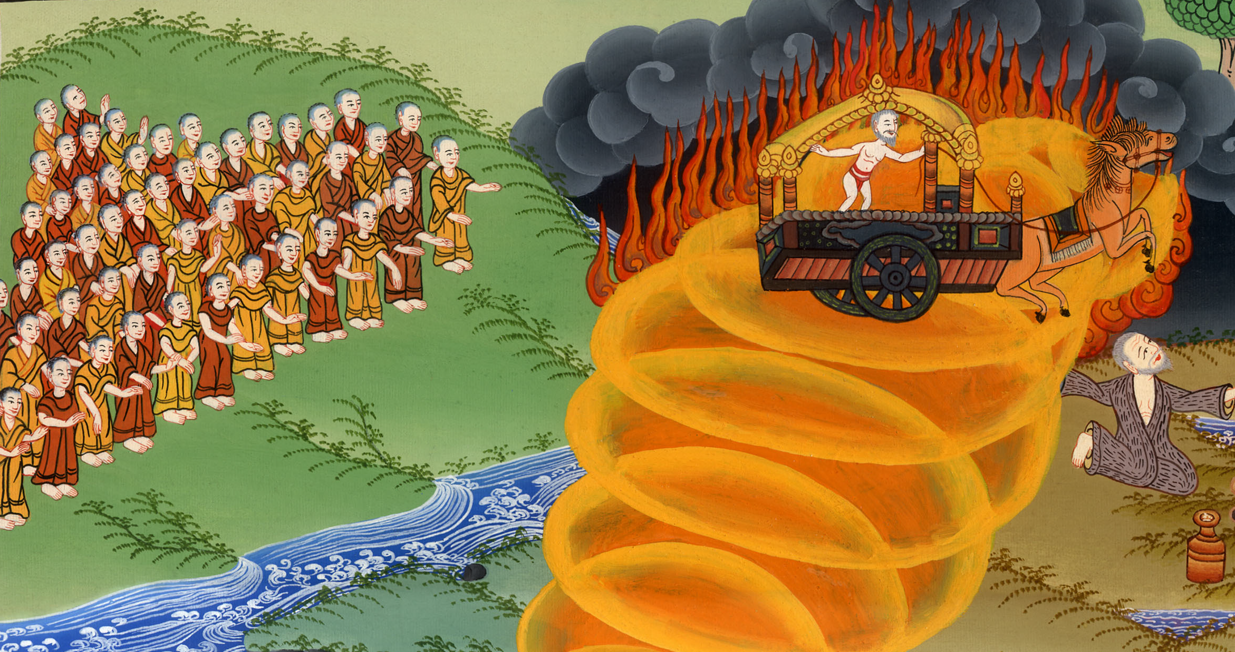
རྒྱལ་རབས་གཉིས་པ། 2
ཨེ་ལི་ཡཱ་ལ་མཐོ་རིས་སུ་འཁྲིད་པ།

Slide 3
7. Elijah taken up to Heaven - 2 Kings 2:1-13 (Left Center)
རྒྱལ་རབས་གཉིས་པ། 2
ཨེ་ལི་ཡཱ་ལ་མཐོ་རིས་སུ་འཁྲིད་པ།

Slide 4
རྒྱལ་རབས་གཉིས་པ། 2
ཨེ་ལི་ཡཱ་ལ་མཐོ་རིས་སུ་འཁྲིད་པ།
This work is licensed under a Creative Commons Attribution-ShareAlike 4.0 International License

Slide 5
1Shortly before the Lord took Elijah up to heaven in a whirlwind, Elijah and Elisha were on their way from Gilgal,
1དཀོན་མཆོག་ཡ་ཝཱེས་ཨེ་ལི་ཡཱ་ནི་རླུང་འཚུབ་བརྒྱུད་ནས་ནམ་མཁའི་ཞིང་ཁམས་སུ་འདྲེན་པའི་ཚེ་ན། ཨེ་ལི་ཡཱ་དང་ཨེ་ལི་ཤཱ་གཉིས་མཉམ་དུ་གིལ་གལ་ནས་ཆས་པའི་ལམ་དུ་ཡོད་པ་དང་།

Slide 6
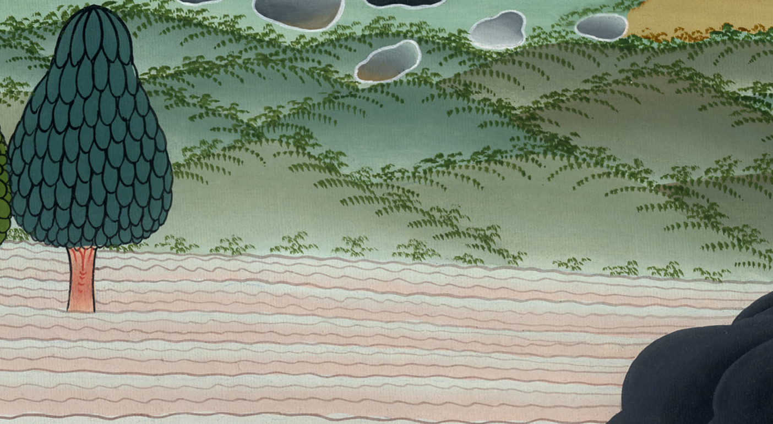
རྒྱལ་རབས་གཉིས་པ། 2:1

Slide 7
2and Elijah said to Elisha, “Please stay here, for the Lord has sent me on to Bethel.”
But Elisha replied, “As surely as the Lord lives and as you yourself live, I will not leave you.”
So they went down to Bethel.
2ཨེ་ལི་ཡཱས་ཨེ་ལི་ཤཱ་ལ། དཀོན་མཆོག་ཡ་ཝཱེས་བདག་པེད་ཨེལ་དུ་མངགས་པས། ཁྱོད་རང་འདི་ནས་བཞུགས་རོགས་ཞེས་བསྒོས་ཀྱང་། ཨེ་ལི་ཤཱས་ཁོང་ལ། བདག་གིས་གཏན་དུ་གསོན་པོར་བཞུགས་པའི་དཀོན་མཆོག་ཡ་ཝཱེ་དང་ཁྱེད་ཀྱི་ཚེ་སྲོག་གཉིས་ཀ་དཔང་དུ་བཙུགས་ནས་མནའ་བསྐྱལ་བ་སྟེ། ང་ནི་ཅིས་ཀྱང་ཁྱེད་དང་འབྲལ་བར་མི་བྱའོ་ཞེས་ཞུས་པས། ཁོང་གཉིས་མར་པེད་ཨེལ་དུ་ཕྱིན་ཏོ། །

Slide 8
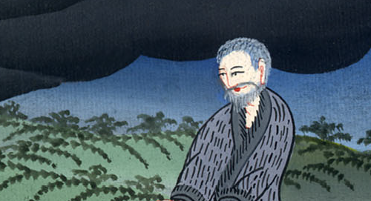
རྒྱལ་རབས་གཉིས་པ། 2:2

Slide 9
3Then the sons of the prophets at Bethel came out to Elisha and said, “Do you know that the Lord will take your master away from you today?”
“Yes, I know,” he replied. “Do not speak of it.”
3ཡང་པེད་ཨེལ་དུ་ཡོད་པའི་ལུང་སྟོན་པ་ཚོའི་སློབ་བུ་རྣམས་ཐོན་ཏེ། ཨེ་ལི་ཤཱའི་དྲུང་དུ་འོངས་ནས་ཁོང་ལ། དཀོན་མཆོག་ཡ་ཝཱེས་དེ་རིང་ཁྱེད་ཀྱི་སློབ་དཔོན་ནི་ཁྱེད་ཀྱི་གམ་ནས་འཁྱེར་བར་མཛད་པ་ཤེས་ཡོད་དམ་ཞེས་དྲིས་པར། ཁོང་ན་རེ། ངས་དེ་ཤེས་ཡོད། ཁྱོད་རྣམས་ཁ་རོག་སྡོད་ཅིག་ཅེས་གསུངས་སོ། །

Slide 10
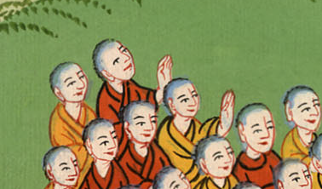
རྒྱལ་རབས་གཉིས་པ། 2:3

Slide 11
4And Elijah said to Elisha, “Please stay here, for the Lord has sent me on to Jericho.”
But Elisha replied, “As surely as the Lord lives and as you yourself live, I will not leave you.”
So they went to Jericho.
4དེ་ཡང་ཨེ་ལི་ཡཱས་ཁོང་ལ། ཀྱེ་ཨེ་ལི་ཤཱ། དཀོན་མཆོག་ཡ་ཝཱེས་བདག་ཡེ་རུ་ཀོ་རུ་མངགས་པས། ཁྱོད་རང་འདི་ནས་བཞུགས་རོགས་ཞེས་བསྒོས་ཀྱང་། ཨེ་ལི་ཤཱས་ཁོང་ལ། བདག་གིས་གཏན་དུ་གསོན་པོར་བཞུགས་པའི་དཀོན་མཆོག་ཡ་ཝཱེ་དང་ཁྱེད་ཀྱི་ཚེ་སྲོག་གཉིས་ཀ་དཔང་དུ་བཙུགས་ནས་མནའ་བསྐྱལ་བ་སྟེ། ང་ནི་ཅིས་ཀྱང་ཁྱེད་དང་འབྲལ་བར་མི་བྱའོ་ཞེས་ཞུས་པས་ཁོང་གཉིས་ཡེ་རུ་ཀོ་རུ་ཕྱིན།

Slide 12
རྒྱལ་རབས་གཉིས་པ། 2:4

Slide 13
5Then the sons of the prophets at Jericho came up to Elisha and said, “Do you know that the Lord will take your master away from you today?”
“Yes, I know,” he replied. “Do not speak of it.”
5ཡེ་རུ་ཀོ་ལ་ཡོད་པའི་ལུང་སྟོན་པ་ཚོའི་སློབ་བུ་རྣམས་ཨེ་ལི་ཤཱའི་དྲུང་དུ་འོངས་ནས་ཁོང་ལ། དཀོན་མཆོག་ཡ་ཝཱེས་དེ་རིང་ཁྱེད་ཀྱི་སློབ་དཔོན་ནི་ཁྱེད་ཀྱི་གམ་ནས་འཁྱེར་བར་མཛད་པ་ཤེས་ཡོད་དམ་ཞེས་དྲིས་པར། ཁོང་ན་རེ། ངས་དེ་ཤེས་ཡོད། ཁྱོད་རྣམས་ཁ་རོག་སྡོད་ཅིག་ཅེས་སྨྲས་སོ། །

Slide 14
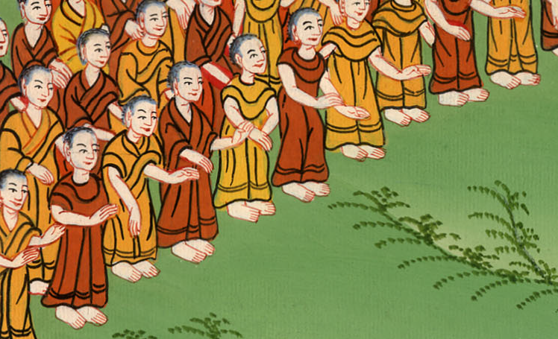
རྒྱལ་རབས་གཉིས་པ། 2:5

Slide 15
6And Elijah said to Elisha, “Please stay here, for the Lord has sent me on to the Jordan.”
But Elisha replied, “As surely as the Lord lives and as you yourself live, I will not leave you.”
So the two of them went on.
6དེ་ནས་ཡང་ཨེ་ལི་ཡཱས་ཁོང་ལ། དཀོན་མཆོག་ཡ་ཝཱེས་བདག་ཡོར་དན་གཙང་པོར་མངགས་པས། ཁྱོད་རང་འདི་ནས་བཞུགས་རོགས་ཞེས་བསྒོས་ཀྱང་། ཨེ་ལི་ཤཱས་ཁོང་ལ། བདག་གིས་གཏན་དུ་གསོན་པོར་བཞུགས་པའི་དཀོན་མཆོག་ཡ་ཝཱེ་དང་ཁྱེད་ཀྱི་ཚེ་སྲོག་གཉིས་ཀ་དཔང་དུ་བཙུགས་ནས་མནའ་བསྐྱལ་བ་སྟེ། ང་ནི་ཅིས་ཀྱང་ཁྱེད་དང་འབྲལ་བར་མི་བྱའོ་ཞེས་ཞུས་པས་ཁོང་གཉིས་མཉམ་དུ་ཆས་པ་ལ།

Slide 16
རྒྱལ་རབས་གཉིས་པ། 2:6

Slide 17
7Then a company of fifty of the sons of the prophets went and stood at a distance, facing Elijah and Elisha as the two of them stood by the Jordan.
7ལུང་སྟོན་པ་ཚོའི་སློབ་བུ་རྣམས་ལས་མི་ལྔ་བཅུ་འོངས་ཏེ་ཁོང་གཉིས་དང་རྒྱང་རིང་ནས་ཁ་གཏད་དུ་ལངས་བསྡད་ཅིང་། ཁོང་གཉིས་ནི་ཡོར་དན་གཙང་པོའི་འགྲམ་དུ་ལངས་ནས་བསྡད།

Slide 18
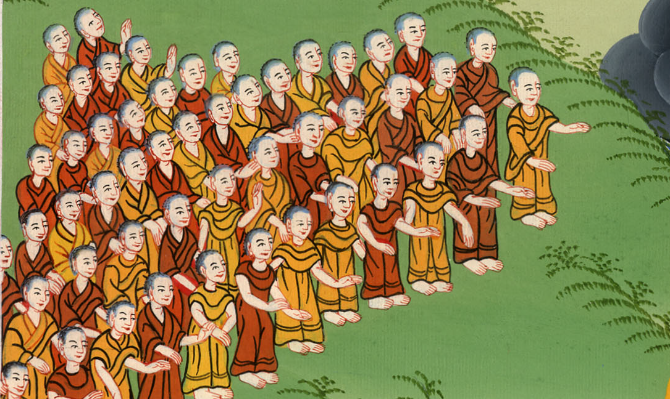
རྒྱལ་རབས་གཉིས་པ། 2:7

Slide 19
8And Elijah took his cloak, rolled it up, and struck the waters, which parted to the right and to the left, so that the two of them crossed over on dry ground.
8ཨེ་ལི་ཡཱས་རང་གི་ཕྱི་གོས་བླངས་ནས་བལྟབས་ཏེ་ཆུ་ལ་བརྒྱབ་པ་ན། ཆུ་དེ་ཡར་མར་ཁག་གཉིས་སུ་གྱེས་སོང་བས་ཁོང་གཉིས་སྐམ་སའི་སྟེང་ནས་ཕ་རོལ་ཏུ་ཕྱིན་ཏོ། །

Slide 20
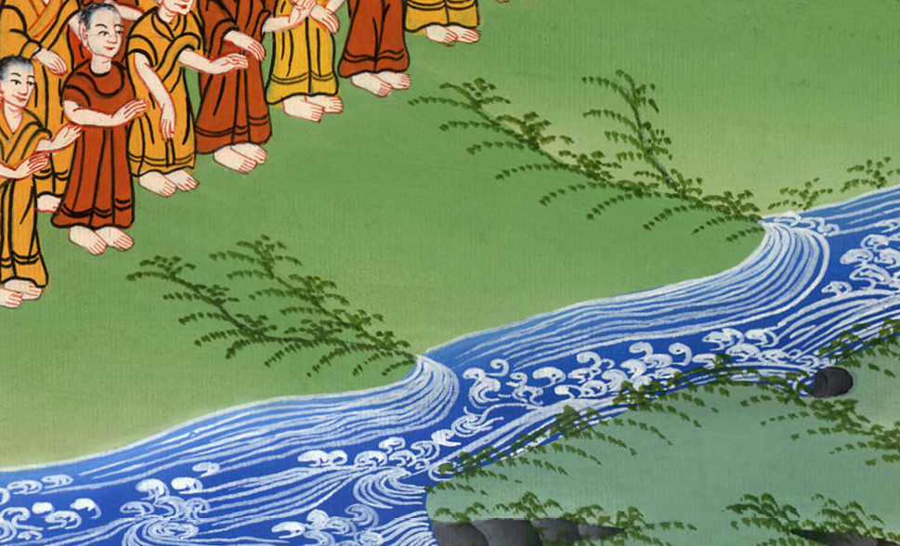
རྒྱལ་རབས་གཉིས་པ། 2:8

Slide 21
9After they had crossed over, Elijah said to Elisha, “Tell me, what can I do for you before I am taken away from you?”
“Please, let me inherit a double portion of your spirit,” Elisha replied.
9དེར་ཁོང་གཉིས་ཕ་རོལ་ཏུ་ཕྱིན་རྗེས། ཨེ་ལི་ཡཱས་ཨེ་ལི་ཤཱ་ལ། ང་རང་ཁྱོད་དང་ཕྲལ་ནས་ཡར་མ་དྲངས་གོང་དུ་བདག་ལས་ཅི་འདོད་པ་དེ་ཞུ་བར་གྱིས་ཤིག་ཅེས་བསྒོས་པར། ཨེ་ལི་ཤཱ་ན་རེ། ཁྱེད་ཀྱིས་ཉིད་ཀྱི་ཐུགས་ཉིད་ནི་ལྡབ་འགྱུར་གྱིས་ང་ལ་གནང་བར་མཛོད་ཅེས་གསོལ་བ་དང་།

Slide 22
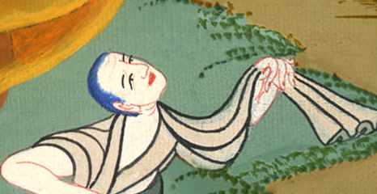
རྒྱལ་རབས་གཉིས་པ། 2:9

Slide 23
10“You have requested a difficult thing,” said Elijah. “Nevertheless, if you see me as I am taken from you, it will be yours. But if not, then it will not be so.”
10ཨེ་ལི་ཡཱས་འདི་སྐད་དུ། ཁྱོད་ཀྱིས་བསྒྲུབ་དཀའ་བའི་དོན་ཞིག་ཞུས་བྱུང་། གལ་ཏེ་ཁྱོད་ཀྱིས་ང་རང་ཁྱོད་དང་འཕྲལ་བ་དེ་མཐོང་བར་གྱུར་ན་དེ་བཞིན་དུ་འཐོབ་པར་འགྱུར་གྱི། གལ་ཏེ་མཐོང་བར་མ་གྱུར་ན། དེ་བཞིན་དུ་འཐོབ་པར་མི་འགྱུར་ཞེས་གསུངས་སོ། །

Slide 24
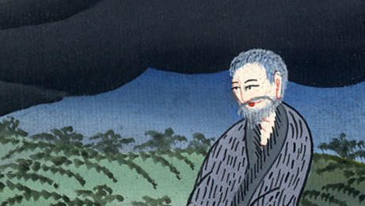
རྒྱལ་རབས་གཉིས་པ། 2:10

Slide 25
11As they were walking along and talking together, suddenly a chariot of fire with horses of fire appeared and separated the two of them, and Elijah went up into heaven in a whirlwind.
11དེ་ནས་ཁོང་གཉིས་གླེང་མོལ་བྱས་ནས་འགྲོ་བཞིན་པའི་སྐབས་སུ། ཀྱེ་ཧོ། མེའི་ཤིང་རྟ་འཁོར་ལོ་དང་མེའི་རྟ་རྣམས་ཀྱིས་ཁོ་གཉིས་སོ་སོར་ཕྲལ་ཏེ། ཨེ་ལི་ཡཱ་ནི་རླུང་འཚུབ་ཁྲོད་དུ་ནམ་མཁའི་ཞིང་ཁམས་སུ་དྲངས་པ་ལ།

Slide 26
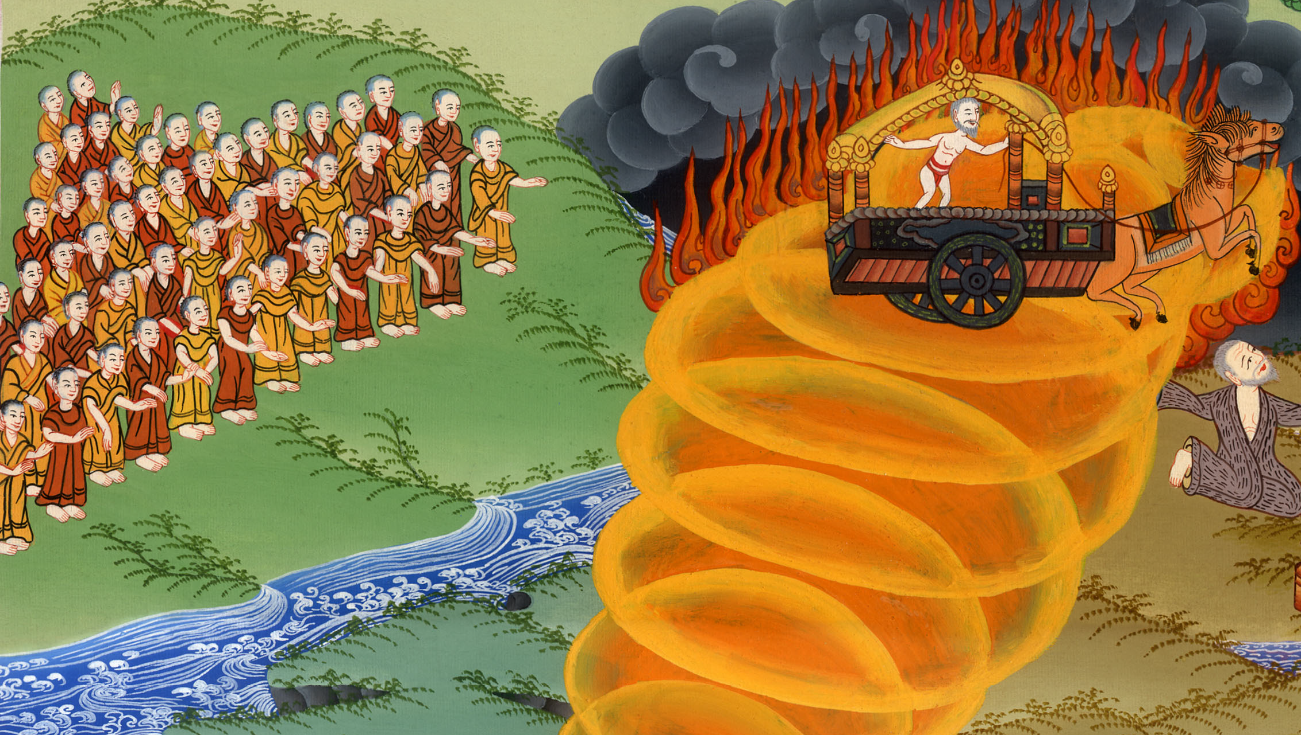
རྒྱལ་རབས་གཉིས་པ། 2:11

Slide 27
12As Elisha watched, he cried out, “My father, my father, the chariots and horsemen of Israel!” And he saw Elijah no more. So taking hold of his own clothes, he tore them in two.
12ཨེ་ལི་ཤཱས་དེ་མཐོང་ནས་སྐད་ཆེན་པོས། ངའི་ཡབ་ལགས། ངའི་ཡབ་ལགས། ཡེས་ར་ཨེལ་གྱི་དམག་འཐབ་ཤིང་རྟ་དང་སྐྱ་དམག་རྣམས་ཞེས་བོས་ན་ཡང་། ཁོས་ནི་ཨེ་ལི་ཡཱ་སླར་མཐོང་བར་མ་གྱུར་པ་དང་། རང་གི་གོས་དུམ་བུ་གཉིས་སུ་གཤགས་སོ། །

Slide 28
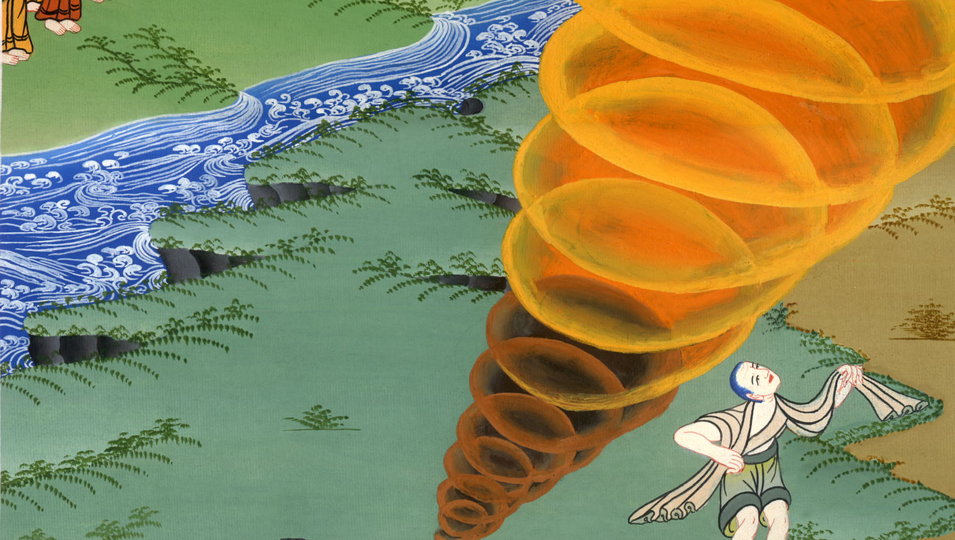
རྒྱལ་རབས་གཉིས་པ། 2:12

Slide 29
13Elisha also picked up the cloak that had fallen from Elijah, and he went back and stood on the bank of the Jordan.
13དེ་ནས་ཁོས་ཨེ་ལི་ཡཱ་ལས་ལྷུང་བའི་ཕྱི་གོས་དེ་བླངས་ནས་ཕྱིར་ལོག་ཅིང་ཡོར་དན་གཙང་པོའི་འགྲམ་དུ་ལངས་བསྡད་པ་དང་།

Slide 30
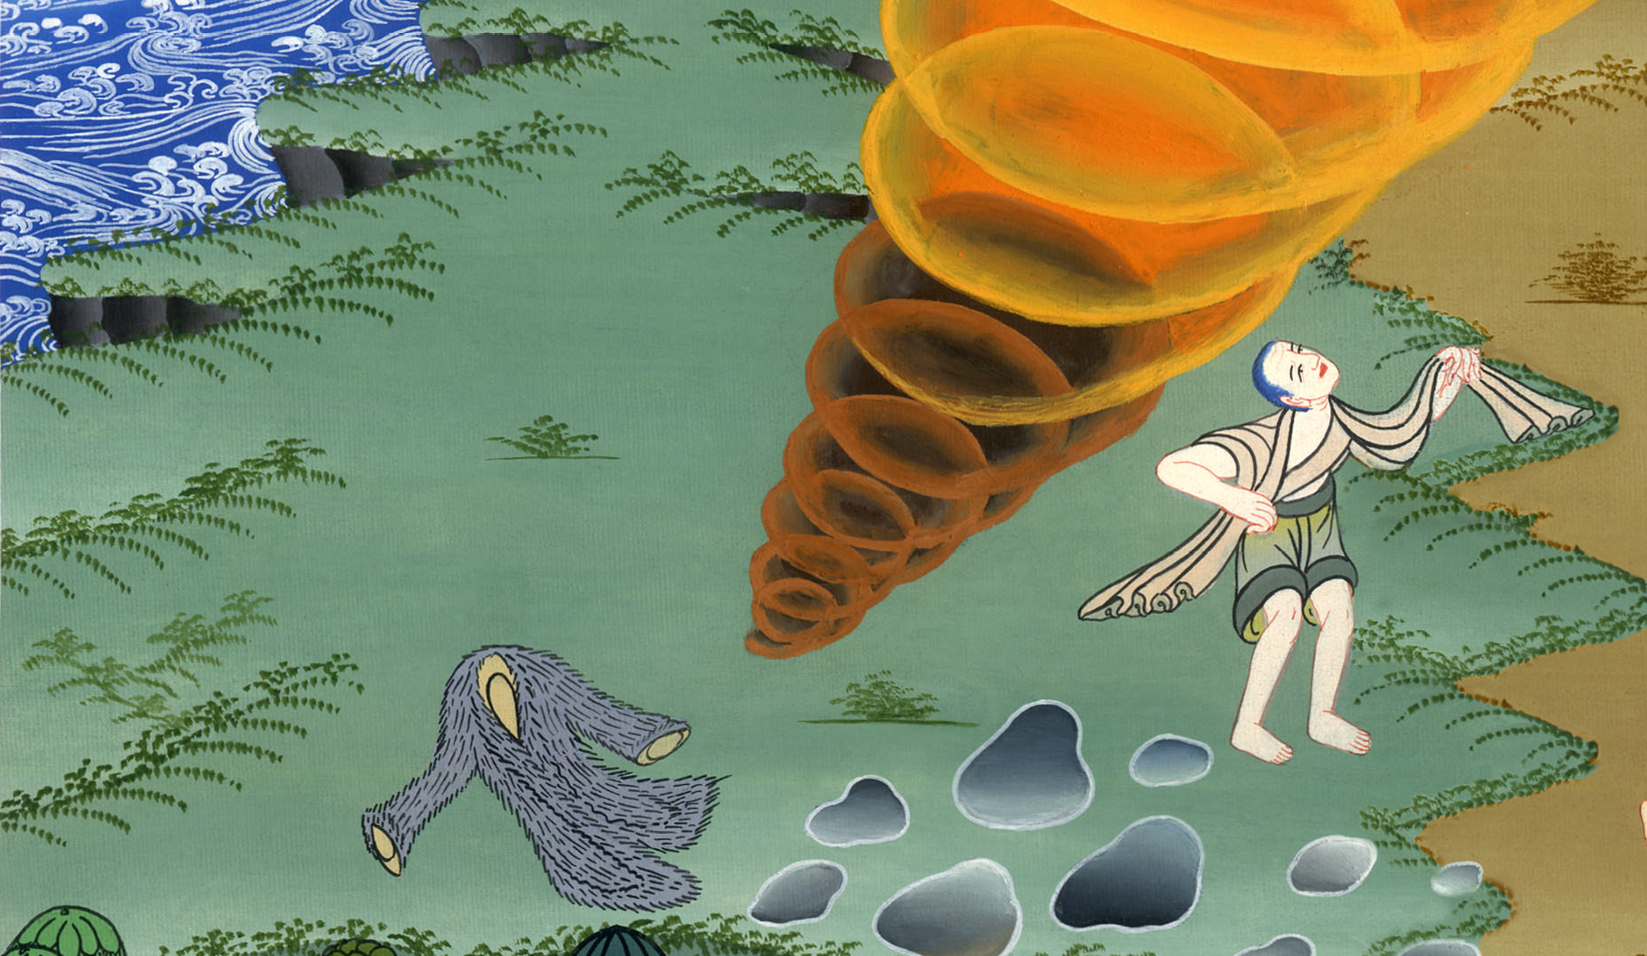
རྒྱལ་རབས་གཉིས་པ། 2:13

Slide 31
14Then he took the cloak of Elijah that had fallen from him and struck the waters. “Where now is the Lord, the God of Elijah?” he asked.
And when he had struck the waters, they parted to the right and to the left, and Elisha crossed over.
14ཨེ་ལི་ཡཱ་ལས་ལྷུང་བའི་ཕྱི་གོས་དེ་ཁྱེར་ནས་ཆུ་ལ་བརྡེགས་ཤིང་། ཨེ་ལི་ཡཱའི་དཀོན་མཆོག་ཡ་ཝཱེ་གང་དུ་བཞུགས་སམ་ཞེས་སྨྲས་པ་དང་ཆུ་ལ་བརྡེགས་པའི་ཚེ། ཆུ་དེ་ཁག་གཉིས་སུ་གྱེས་ནས་ཨེ་ལི་ཤཱ་ཕ་རོལ་ཏུ་ཕྱིན་ཏོ། །

Slide 32
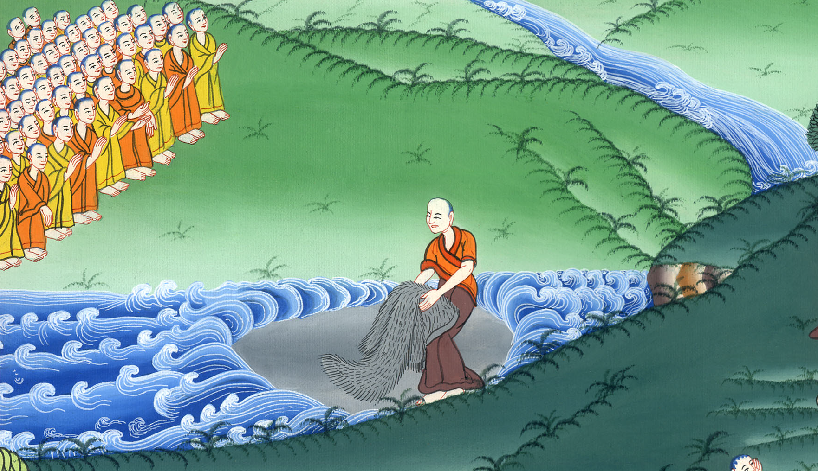
རྒྱལ་རབས་གཉིས་པ། 2:14

Slide 33
15When the sons of the prophets who were facing him from Jericho saw what had happened, they said, “The spirit of Elijah rests on Elisha.” And they went to meet him and bowed down to the ground before him.
15དེ་ཡང་ཡེ་རུ་ཀོ་རུ་ཡོད་པའི་ལུང་སྟོན་པའི་སློབ་བུ་རྣམས་ཀྱིས་དེ་ལྟར་འབྱུང་བ་ཕར་ཕྱོགས་ནས་མཐོང་བས། དེ་དག་གིས་ཨེ་ལི་ཡཱའི་ཐུགས་ཉིད་ནི་ཨེ་ལི་ཤཱའི་སྟེང་དུ་བབས་པ་ཡིན་ནོ་ཞེས་སྨྲས་ནས་བསུ་རུ་ཕྱིན་ཏེ་ཁོང་གི་དྲུང་དུ་ལུས་སར་བཏུད་ནས་ཕྱག་འཚལ་བཞིན་ན་རེ།

Slide 34
རྒྱལ་རབས་གཉིས་པ། 2:15

